Slide 1
Немного о нашей работе

Slide 2
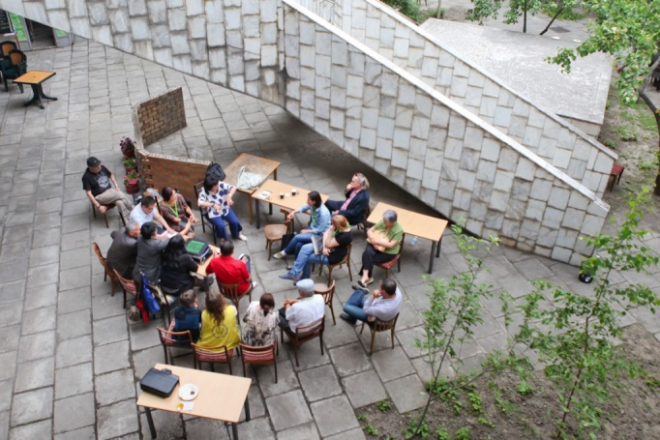
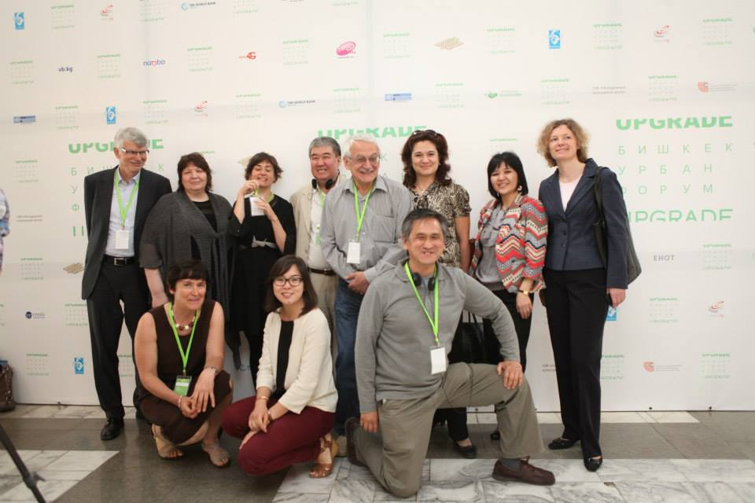
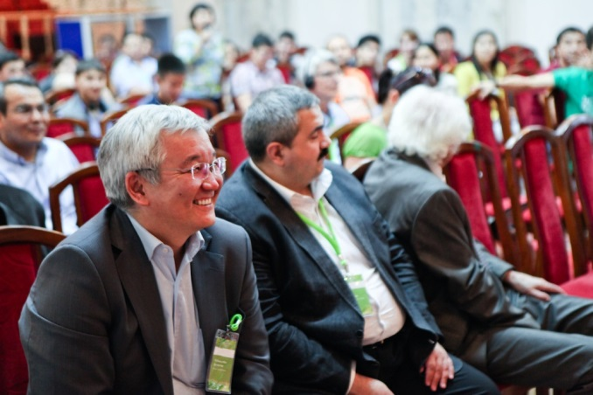
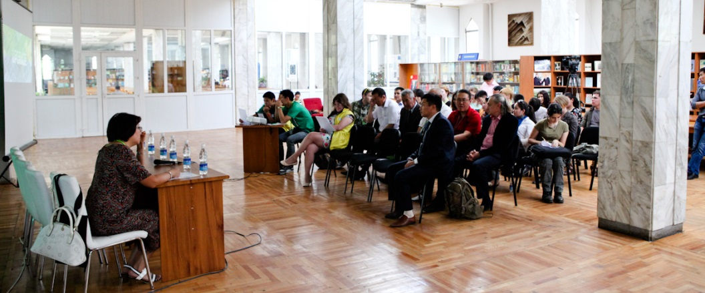
Bishkek Urban Forum 2014

Slide 3
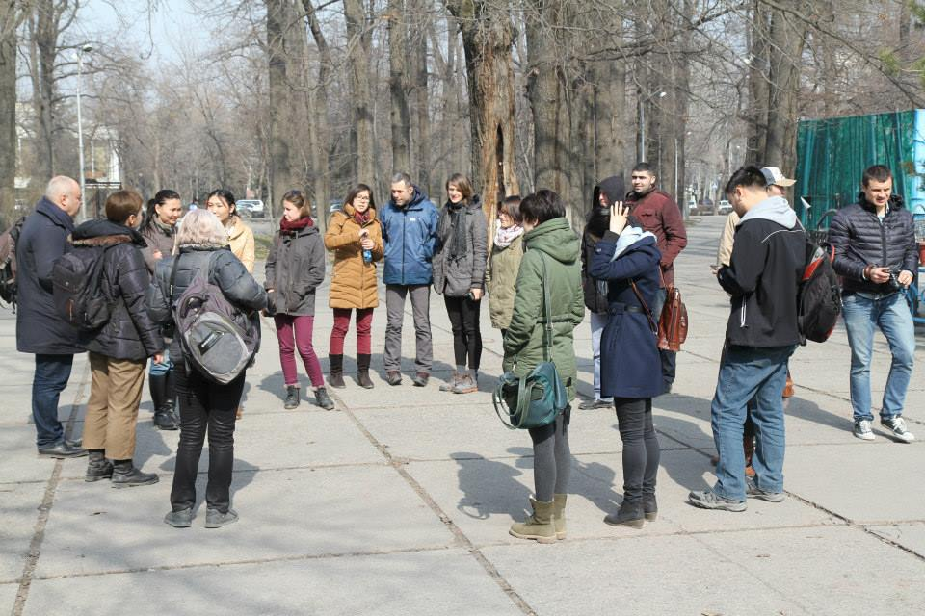
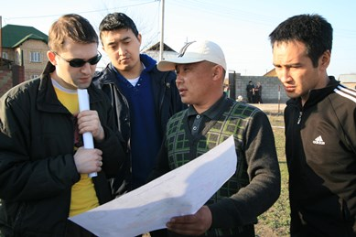
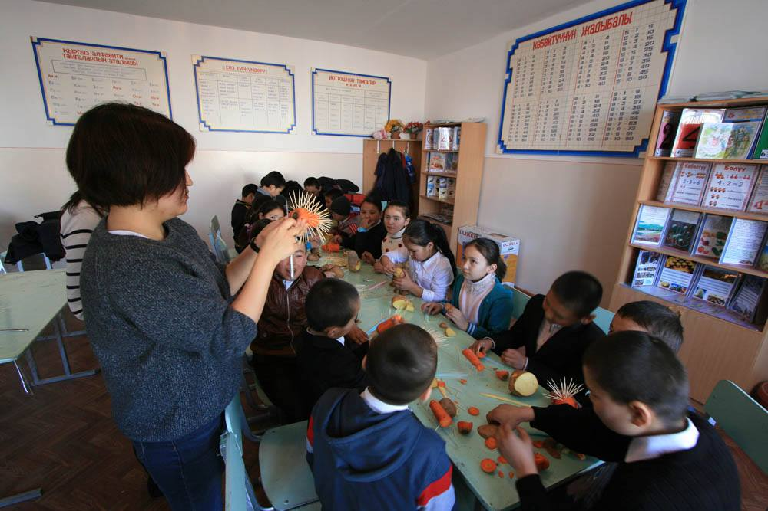
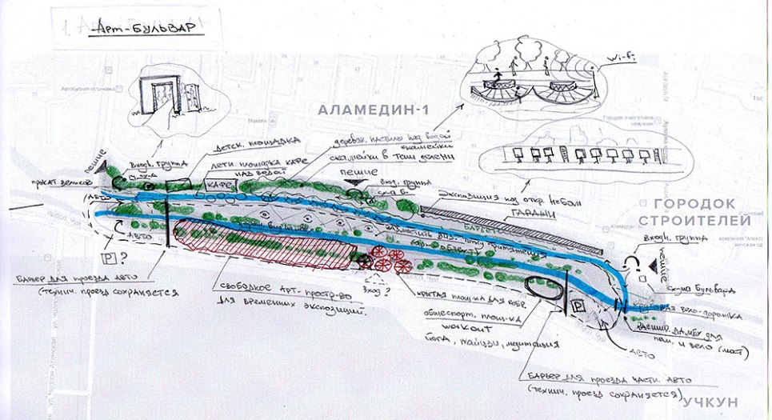
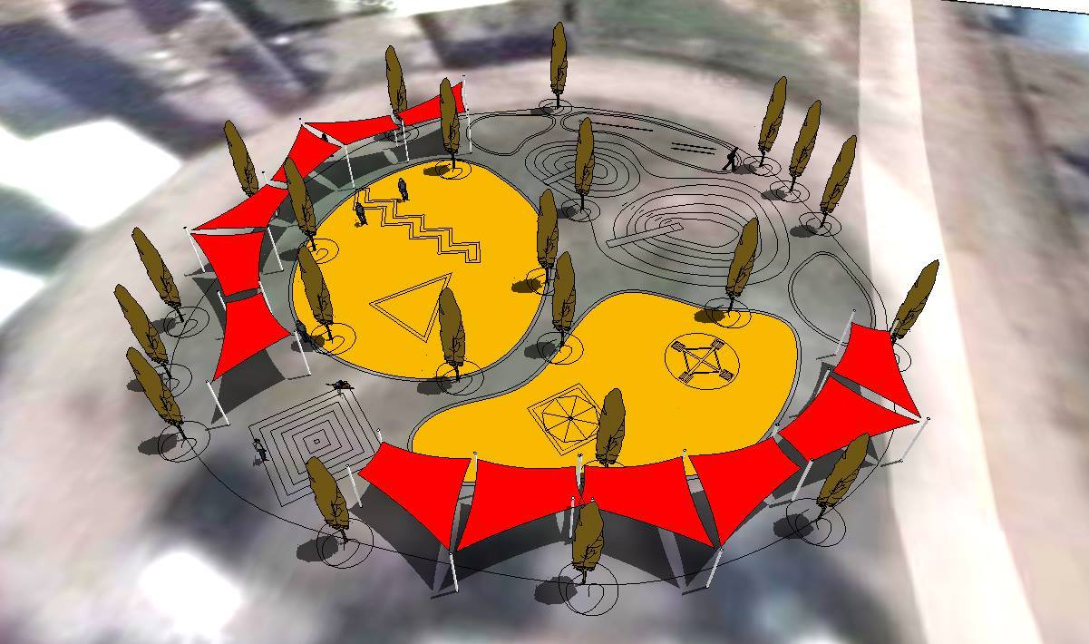
Проекты с открытыми общественными пространствами

Slide 4
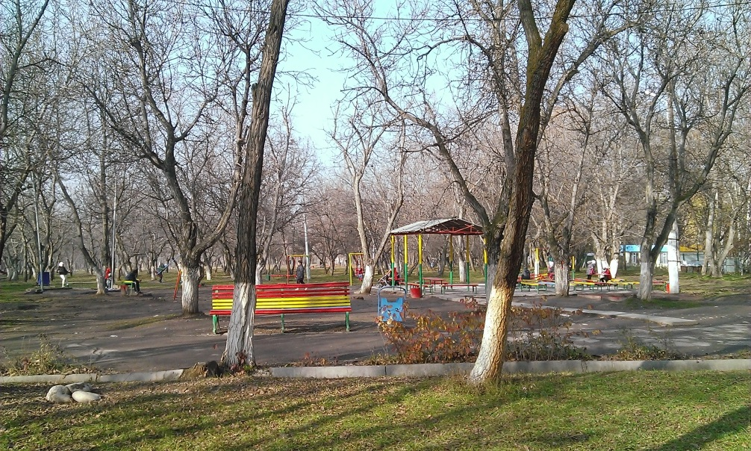
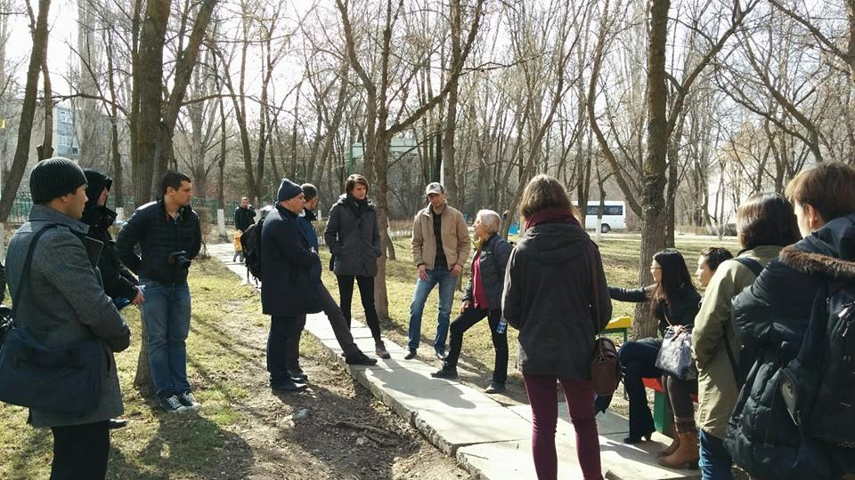
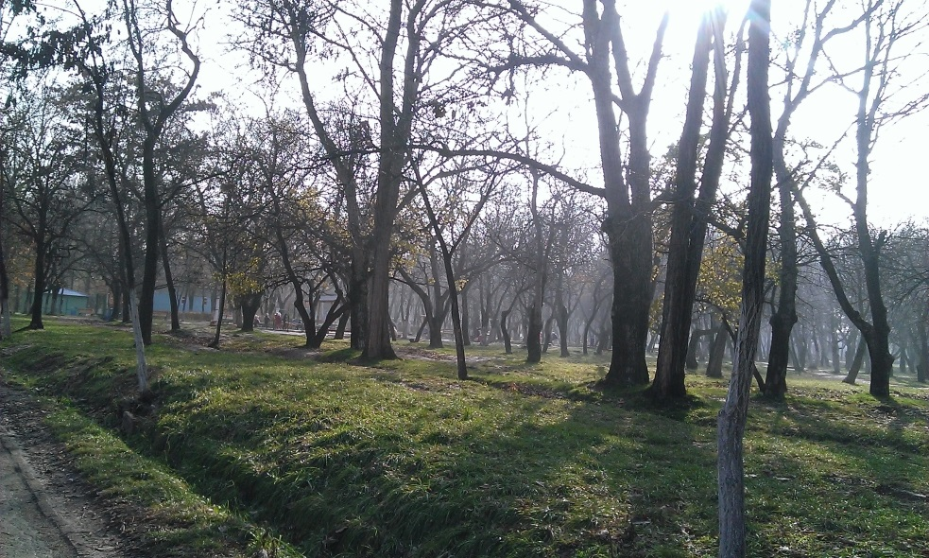
Ореховая роща в Бишкеке:
Пример возрождения места силами активных жителей

Slide 5
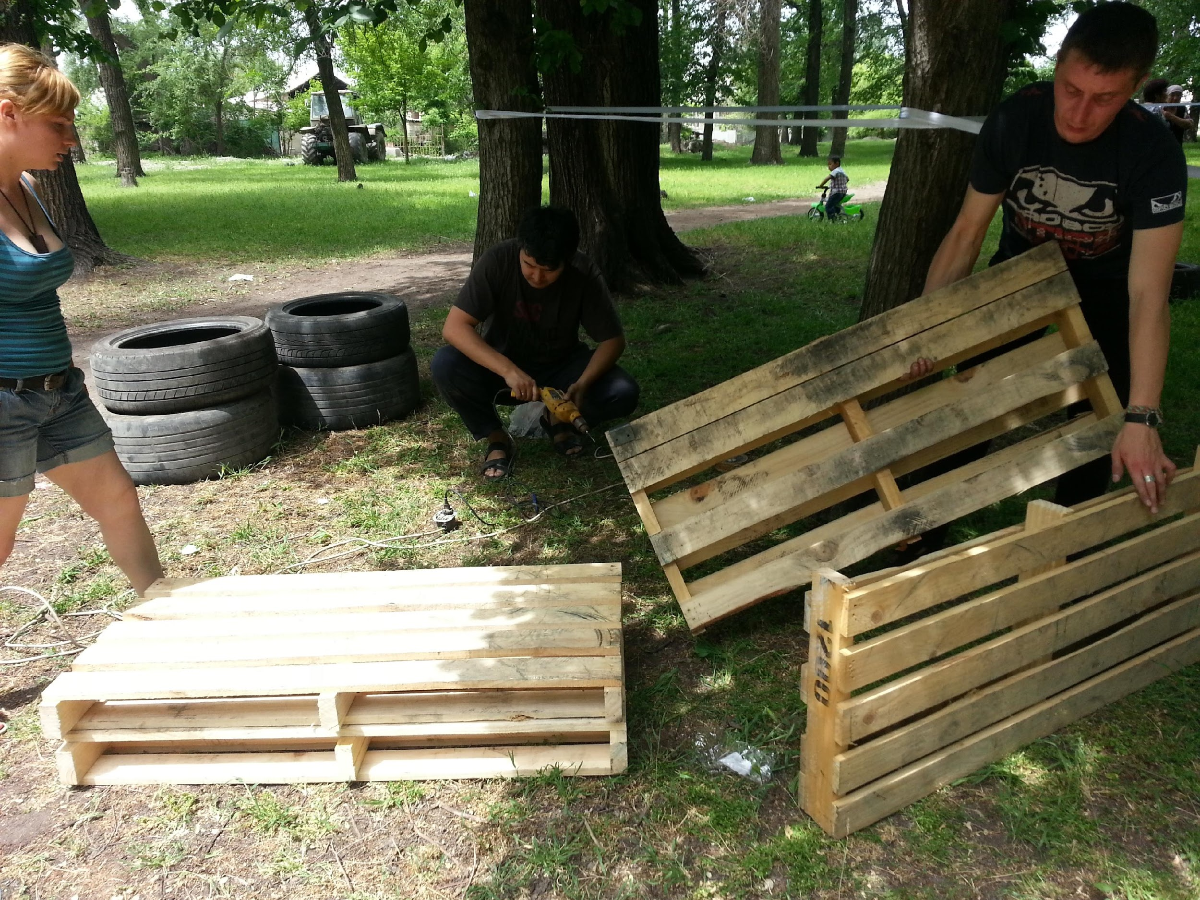
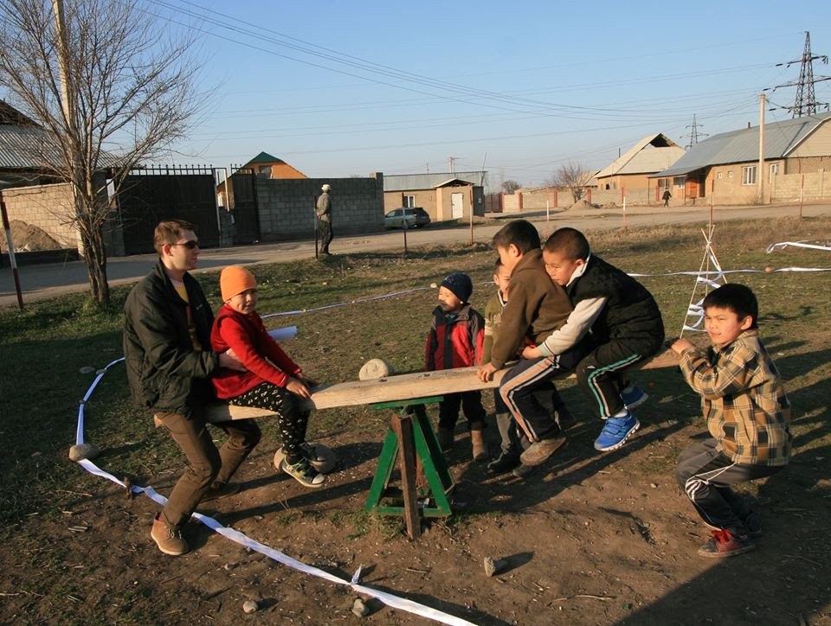
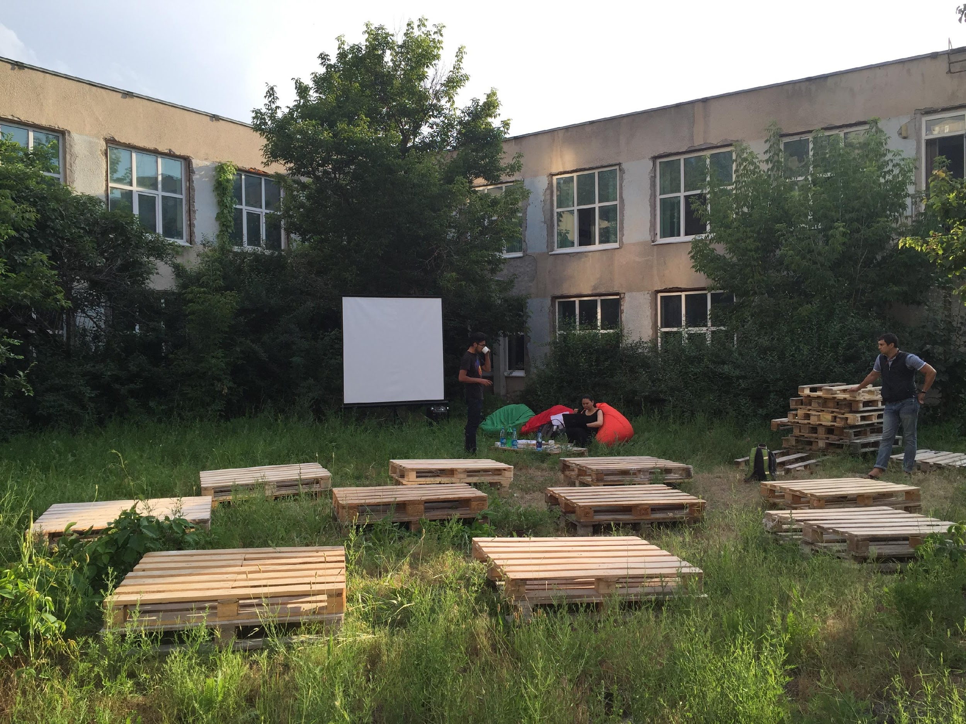
«Слоники»
Бишкек «Партизанинг»
Эне-Сай

Slide 6
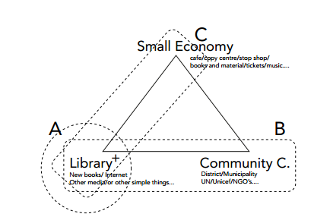
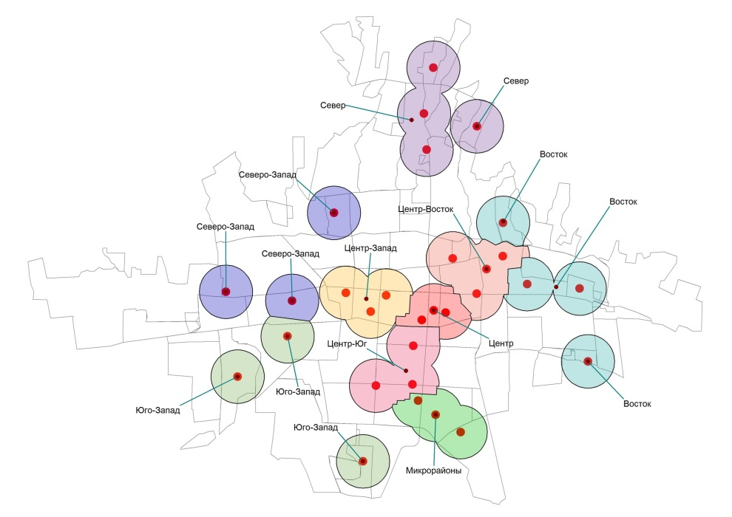
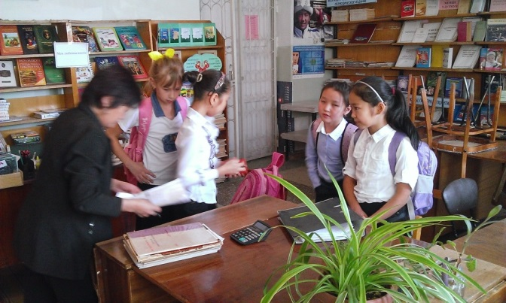
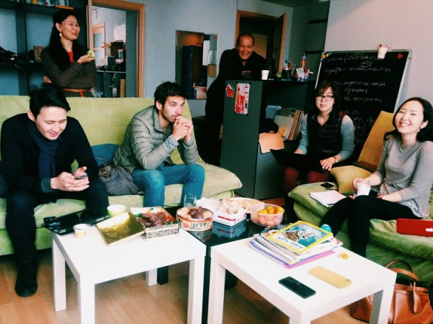
Libraries & Moloko magazine

Slide 7
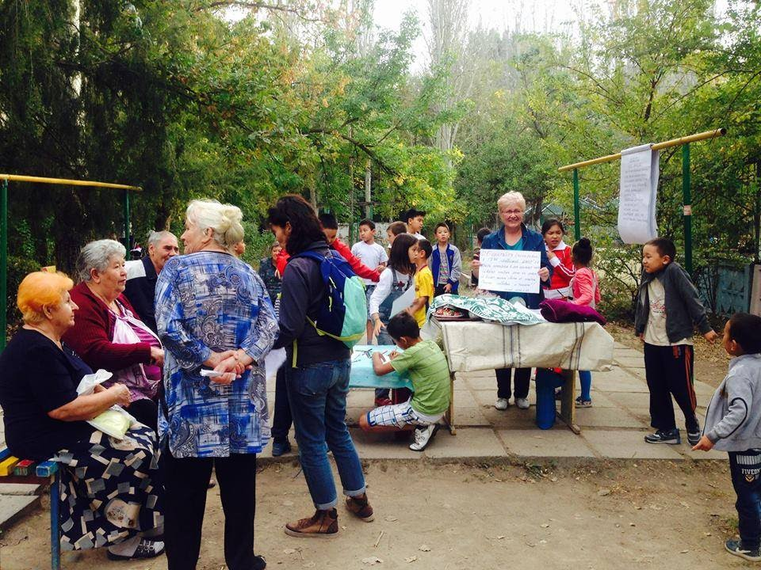
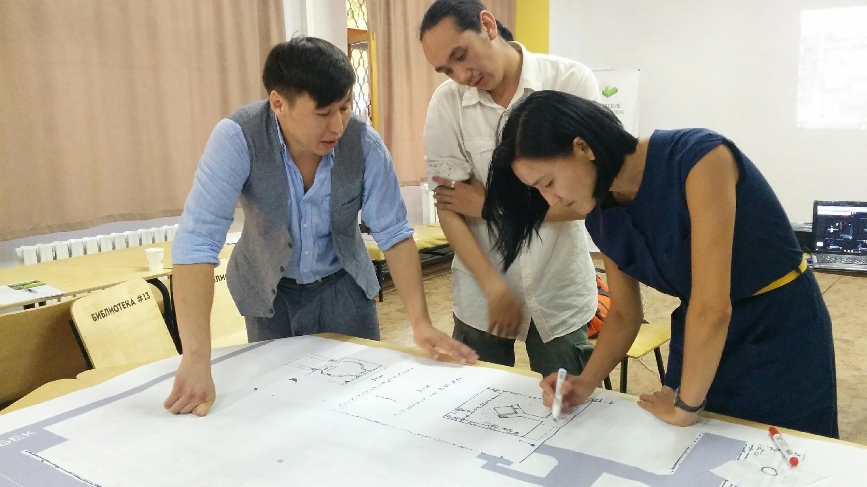

Slide 8
Городские библиотеки

Slide 9
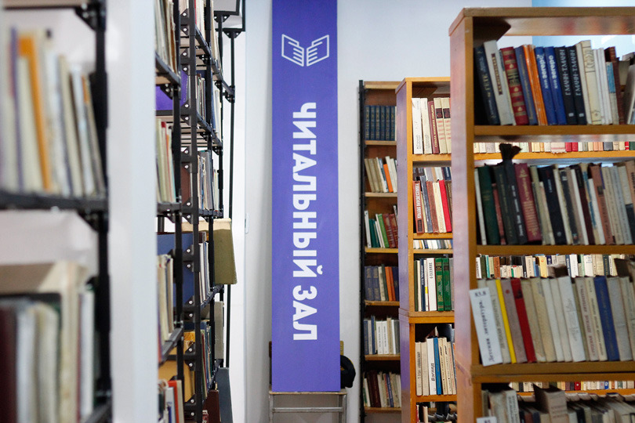
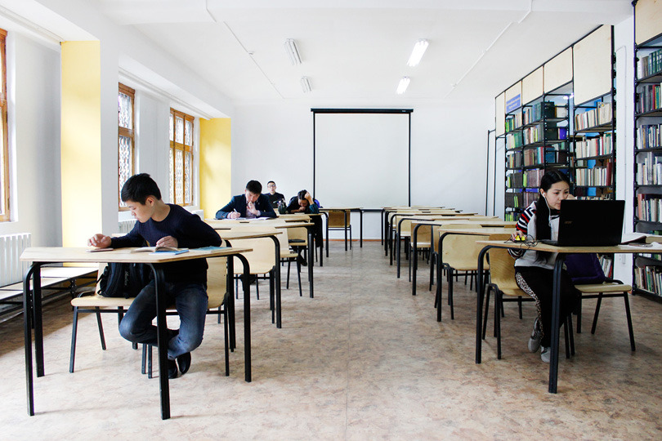
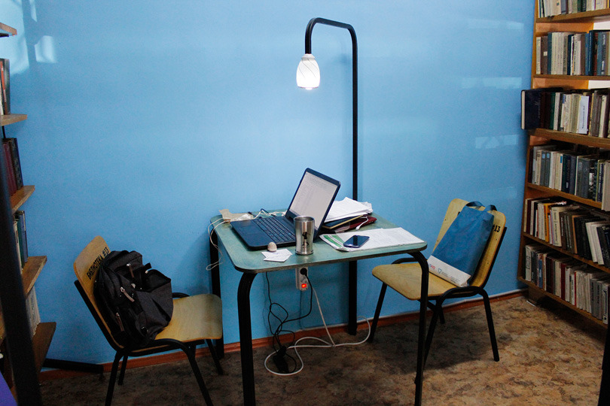
Notes:
Получилось здорово. Но изменение пространства было лишь базой. Основная работа, которая заняла очень много времени и усилий, было изменение отношения библиотекарей к идее октрытости, и наполнение новой библиотеки контентом. Очень помогло и то, что директор ГБ согласилась изменить часы работы. По вечерам там аншлаг

Slide 10
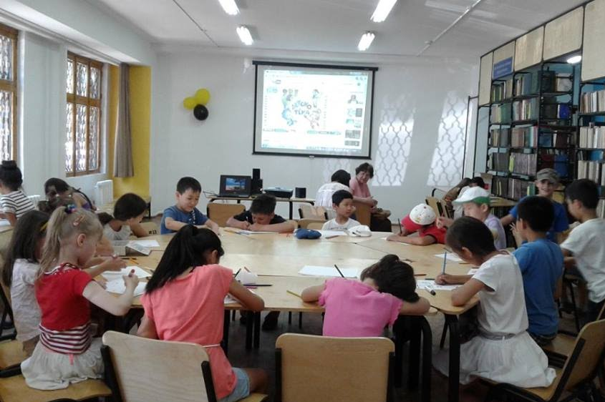
Notes:
Small is beautiful/ это очень маленький проект, полностью на энтузиазме библиотекарей и активистов. Но именно такие проекты позволяют развивать культуру, доступ к информации в разных районах города. Это работа над идентичностью района. Сопротивление системы, инерция - все это преодолеть возможно, но, конечно долго. Это про силу сообщества и удачное партнерство.

Slide 13
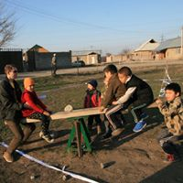

Slide 25
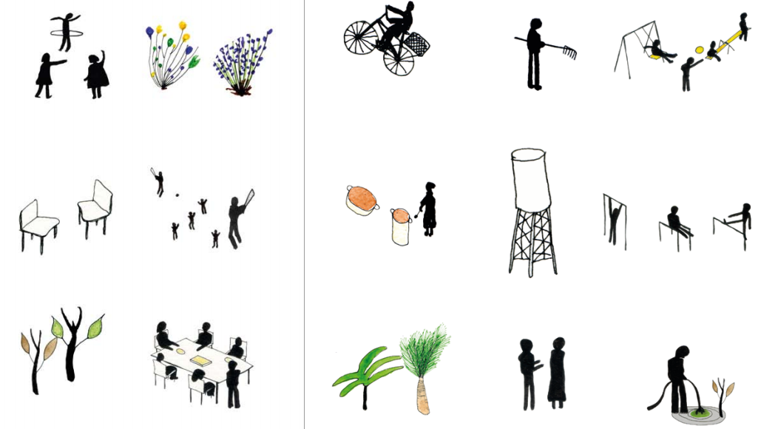
Начинайте с малого, просто скажите своим соседям Добрый день! ☺
Спасибо!
aikanyshka@gmail.com
Facebook Городские инициативы»

